Slide 1


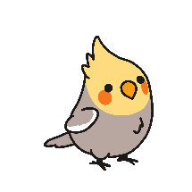
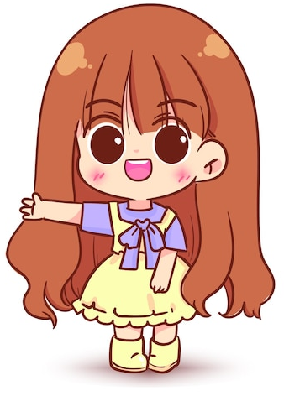
Chào mừng các thầy cô
và các em đến với tiết học!
Giáo viên: Nguyễn Thị Thanh Bình
Trường TH Lê Ngọc Hân – TP Lào Cai

Slide 2
NỘI QUY THƯ VIỆN
NỘI QUY BÊN TRONG THƯ VIỆN | NỘI QUY BÊN NGOÀI THƯ VIỆN
1. Mượn, trả sách đúng hẹn; 2. Giữ gìn thư viện sạch sẽ; 3. Giữ yên lặng khi các bạn khác đang đọc sách; 4. Không đùa giỡn trong thư viện; 5. Không vẽ lên sách, truyện; 6. Không làm bẩn, làm quăn mép sách, truyện; 7. Lấy sách, truyện nơi nào, trả vào nơi ấy. | 1. Để giày, dép bên ngoài; 2. Không mang thức ăn, nước uống vào thư viện.
Notes:
Hương Thảo – Zalo 0972.115126

Slide 3
Thứ Ba ngày 10 tháng 10 năm 2025
Đọc sách- Thư viện
Hoạt động: Đọc to nghe chung
Notes:
Hương Thảo – Zalo 0972.115126

Slide 4
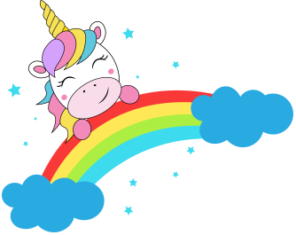
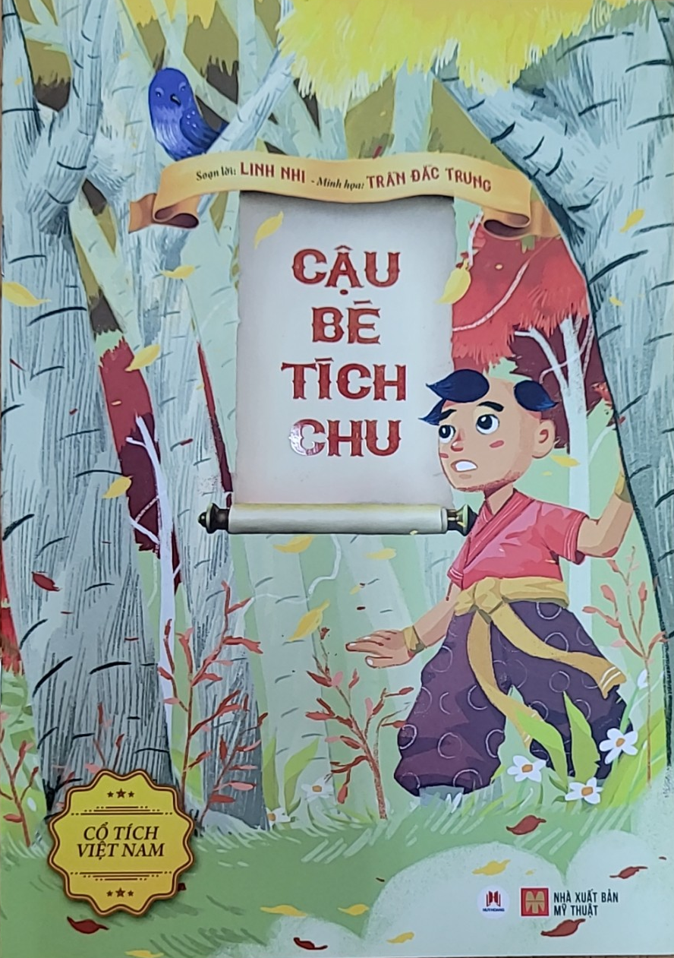


Slide 5

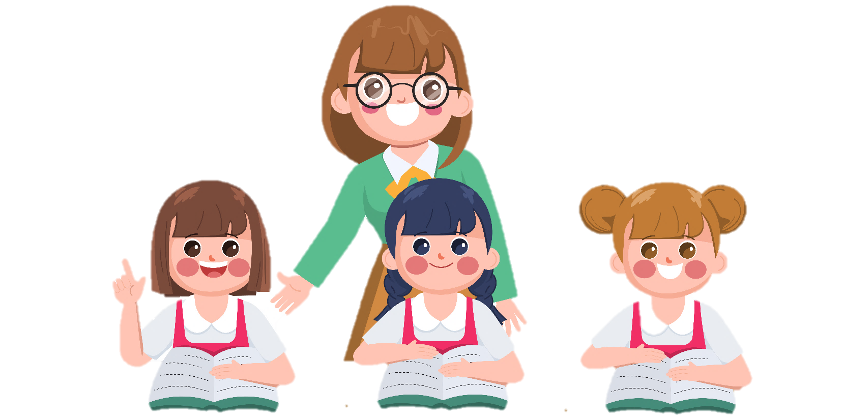

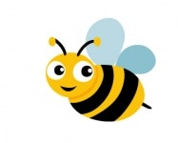


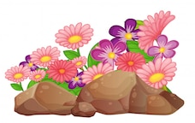

1. Nghe đọc truyện

Slide 6

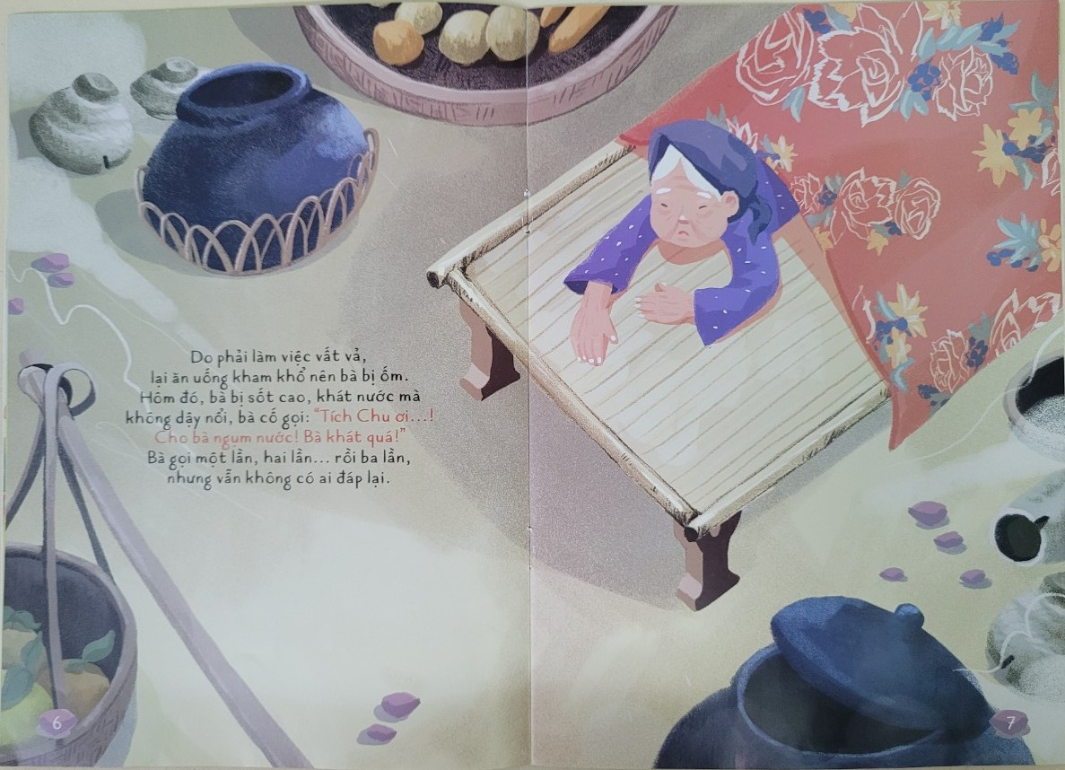
Em dự đoán xem điều gì sẽ xảy ra?

Slide 7
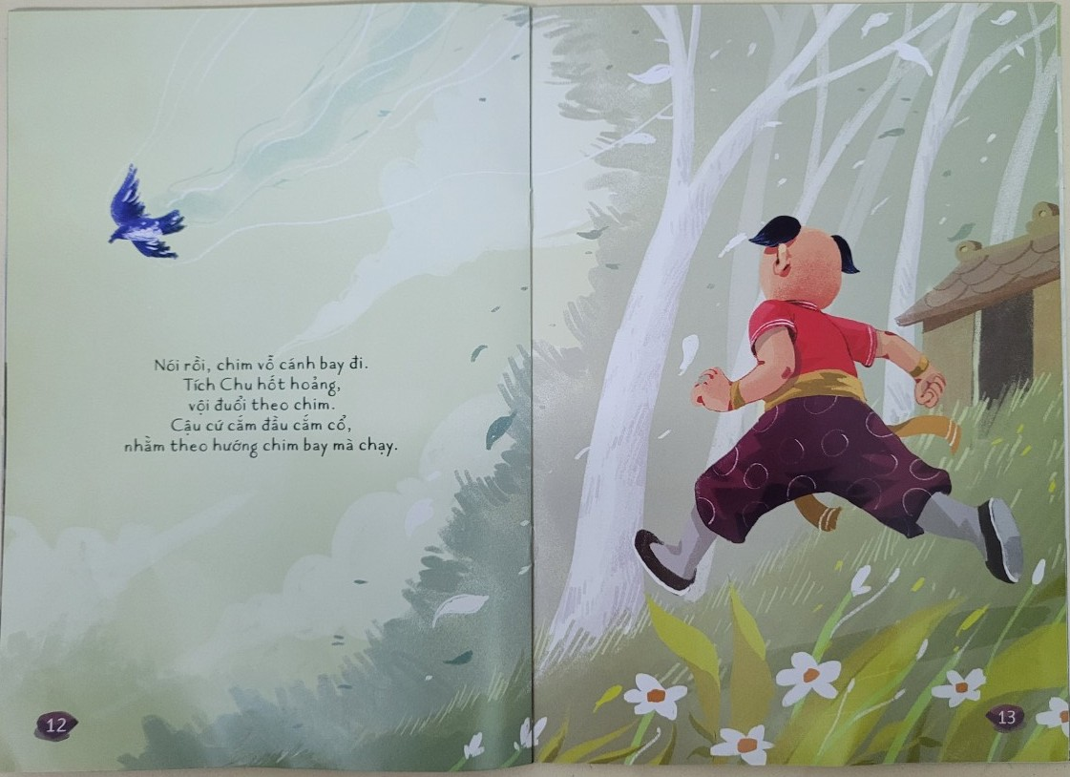
Điều gì sẽ xảy ra tiếp theo?

Slide 8
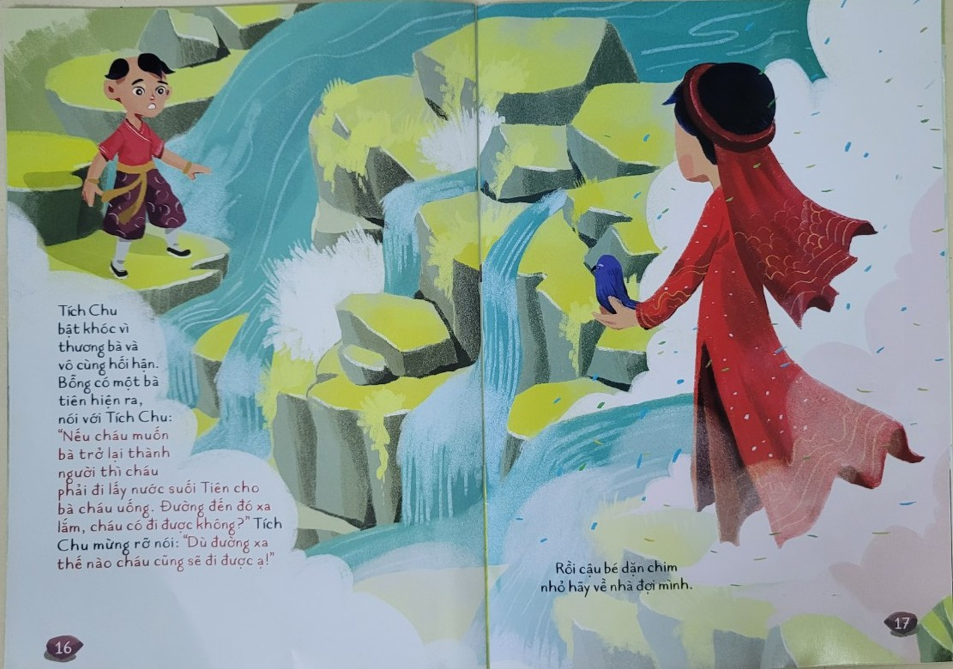
Em đoán xem sẽ xảy ra điều gì tiếp theo?

Slide 9
- Câu chuyện em vừa nghe cô đọc có tên là gì?
- Câu chuyện xảy ra khi nào?
- Truyện có những nhân vật nào? Ai là nhân vật chính?
- Cậu bé Tích Chu là người thế nào?

Slide 10
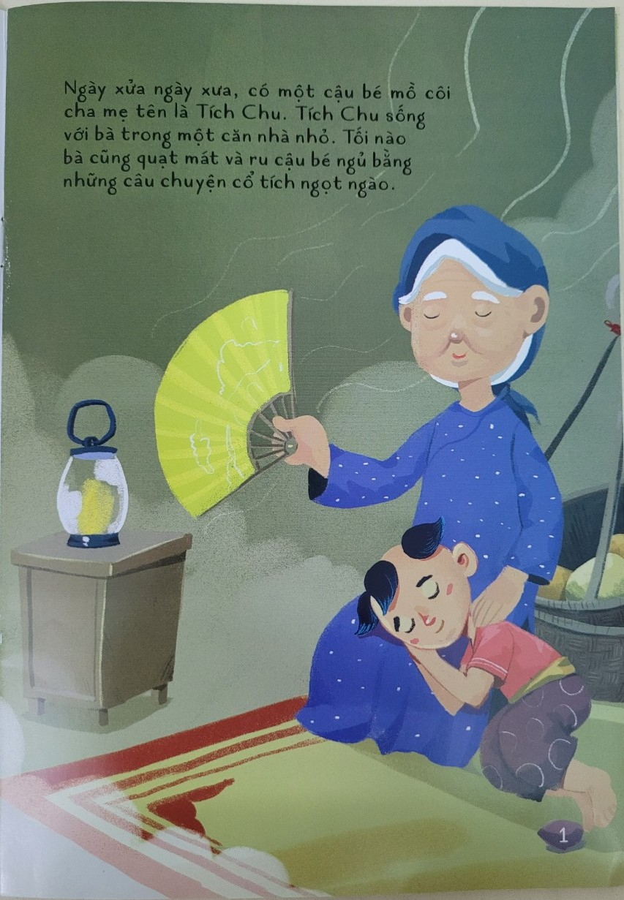
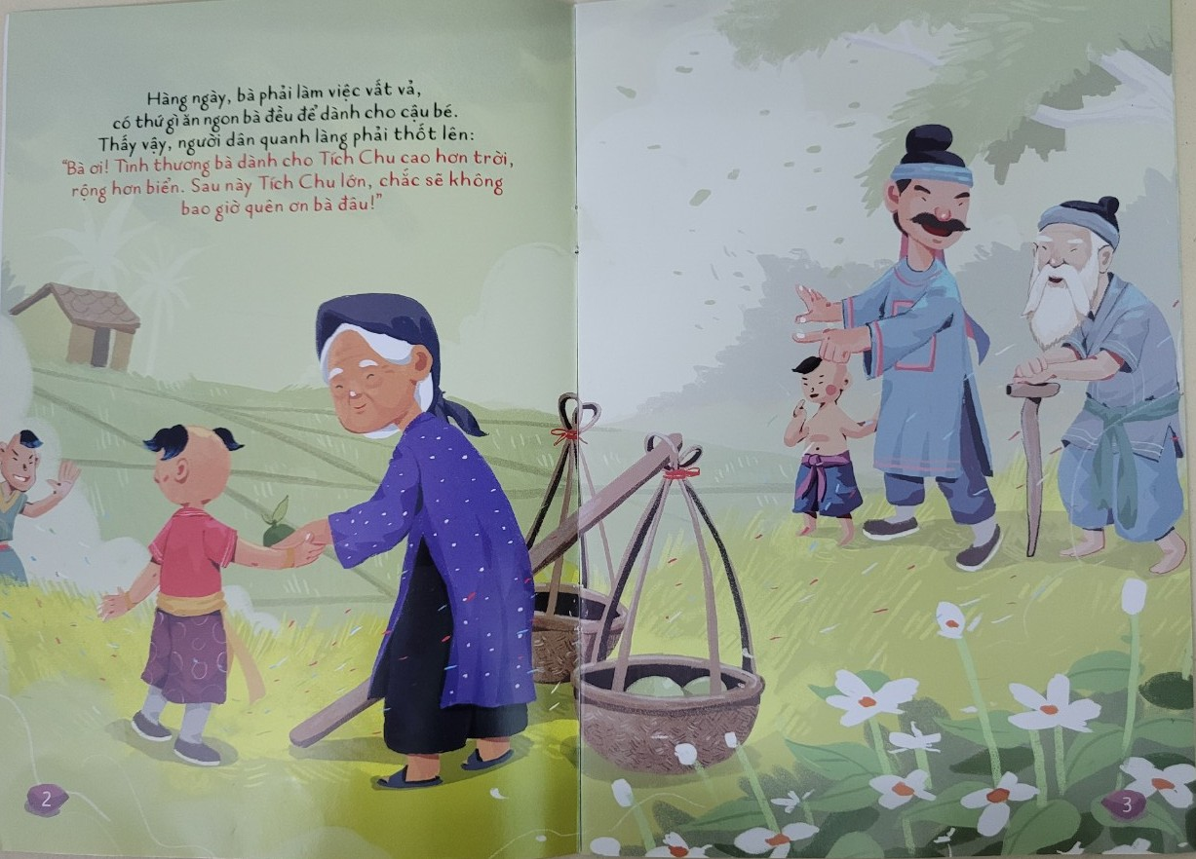
Tóm tắt những chi tiết quan trọng
Phần đầu câu chuyện diễn ra thế nào?

Slide 11
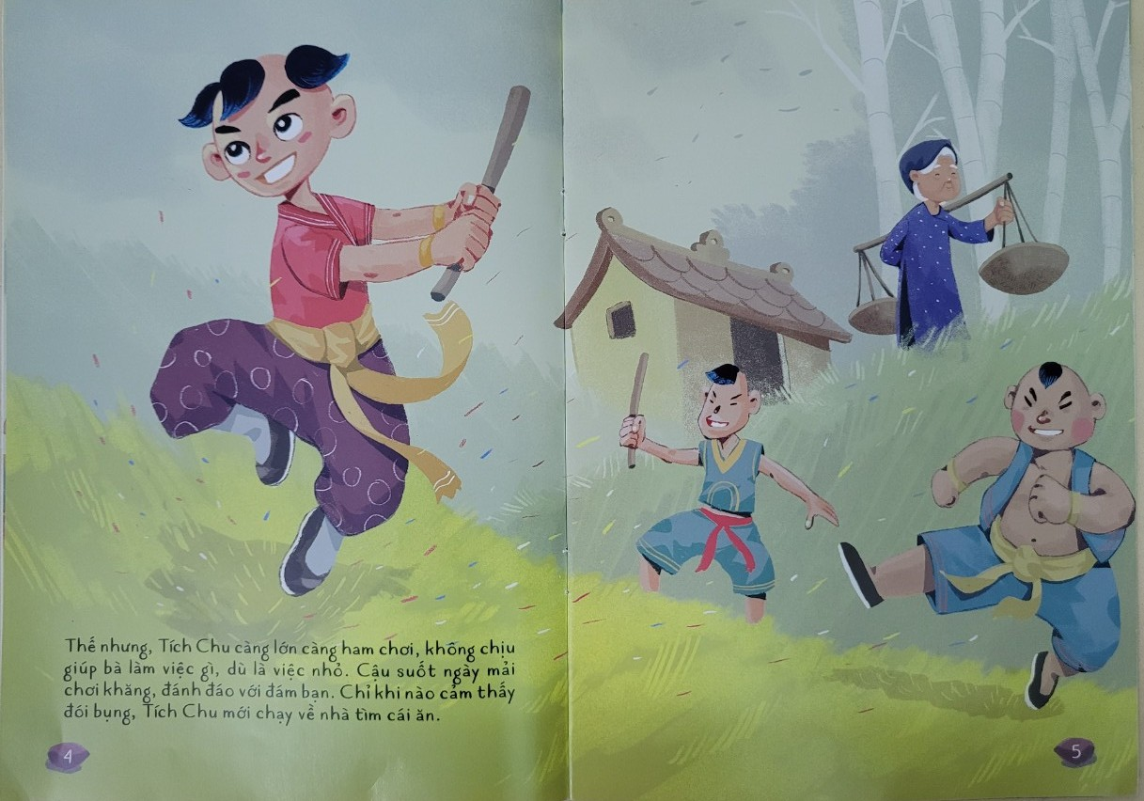
Tóm tắt những chi tiết quan trọng
Tiếp theo sẽ xảy ra chuyện gì?

Slide 12
Tóm tắt những chi tiết quan trọng
Chuyện gì xảy ra tiếp theo?

Slide 13
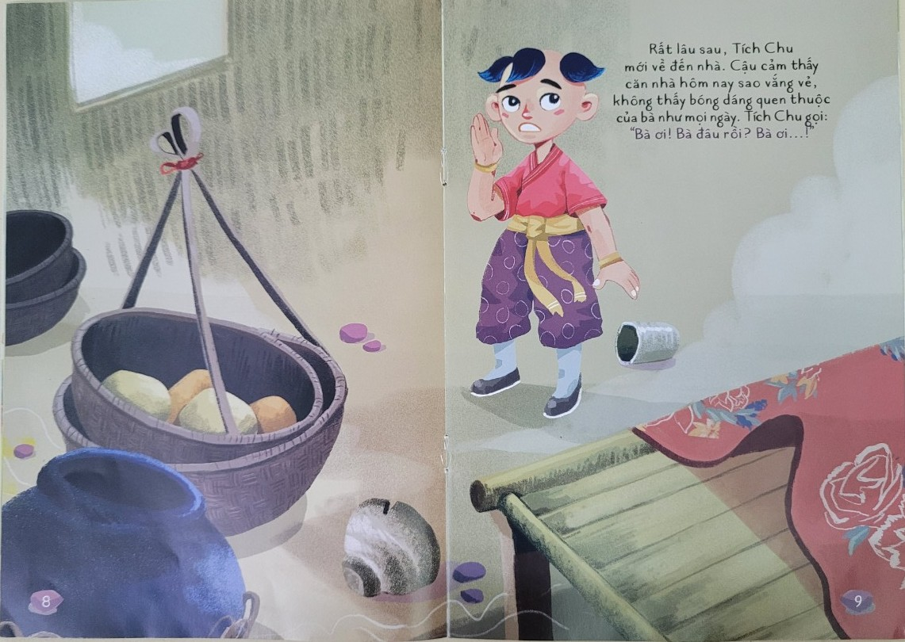
Tóm tắt những chi tiết quan trọng
Tích Chu cảm thấy thế nào khi về nhà? Cậu đã làm gì?

Slide 14
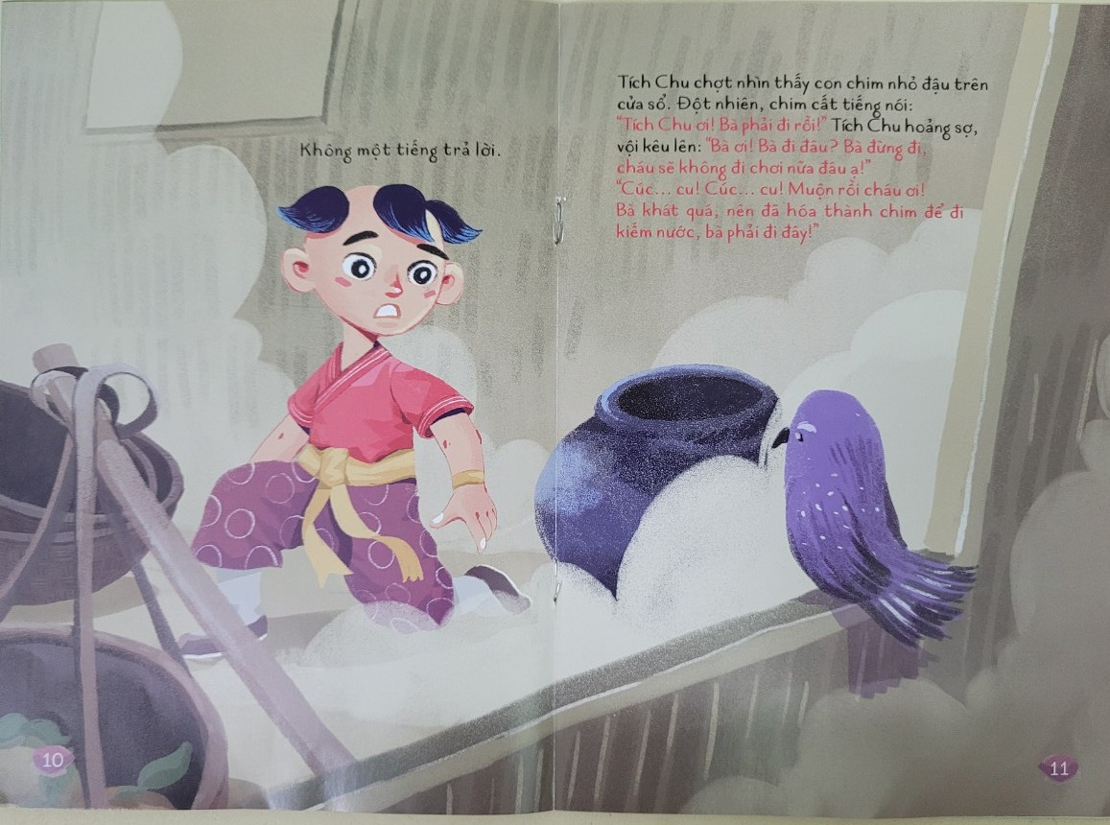
Tóm tắt những chi tiết quan trọng
Điều gì xảy ra sau đó?

Slide 15
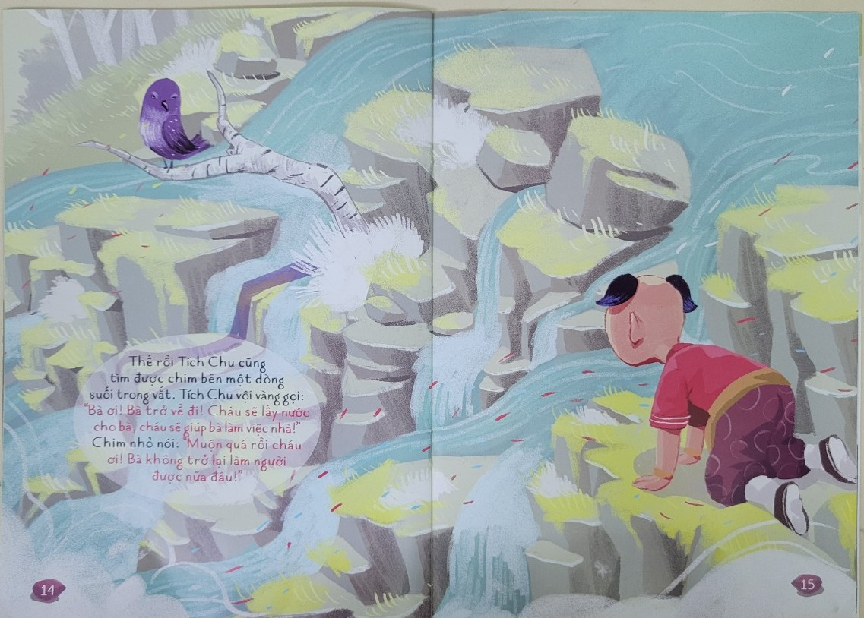
Tóm tắt những chi tiết quan trọng
Sau đó, sự việc tiếp tục diễn ra như thế nào?

Slide 16
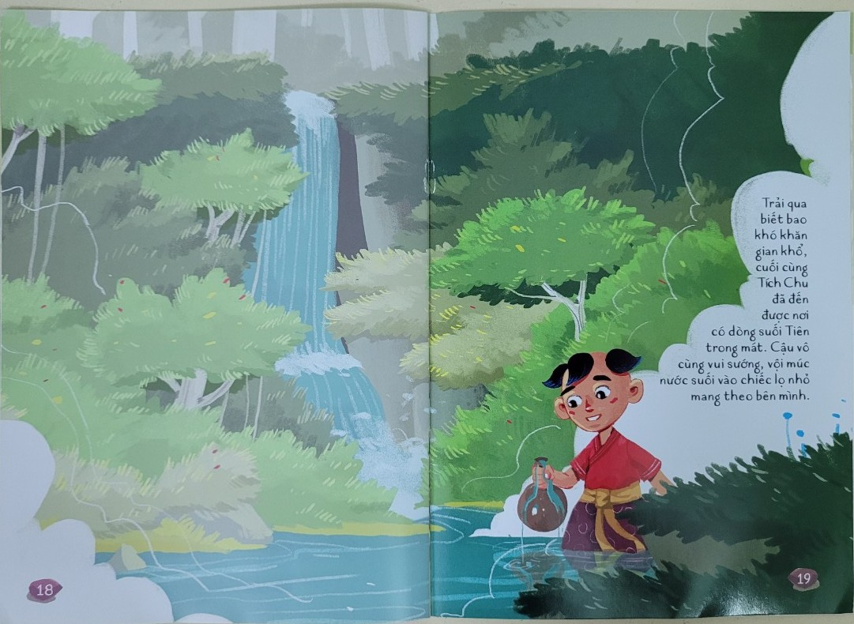
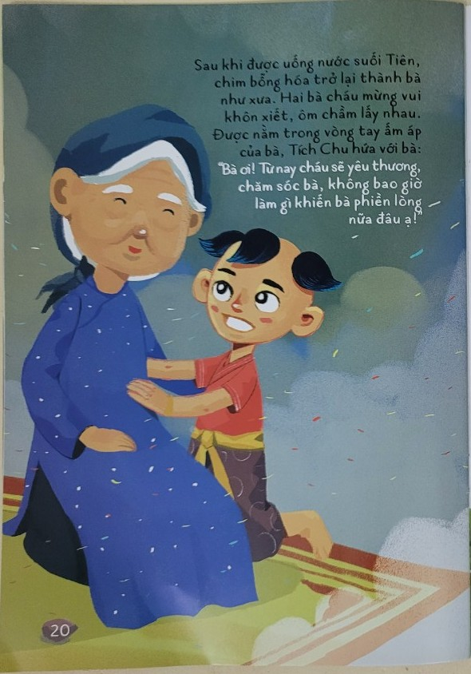
Tóm tắt những chi tiết quan trọng
Phần cuối câu chuyện kết thúc như thế nào?

Slide 17





Cậu bé
Tích Chu
Kết thúc:
Bà trở lại như xưa. Tích Chu hứa với bà…
Mở đầu:
Tích Chu sống với bà…
Diễn biến:
Sự việc 1:
Tích Chu mải chơi… Bà bị ốm gọi Tích Chu nhưng không thấy.
Sự việc 3:
Tích Chu được bà tiên giúp đỡ và đã lấy được nước suối tiên…
Sự việc 2:
Tích Chu trở về nhà… Bà hoá thành con chim nhỏ bay đi tìm nước uống…

Slide 18
- Theo các bạn, tại sao bà lại hoá thành con chim nhỏ?
- Vì sao con chim nhỏ lại hoá thành bà như xưa?
- Bạn thích chi tiết nào trong câu chuyện nhất? Vì sao?
N2

Slide 19
Ý NGHĨA CÂU CHUYỆN
Chúng ta cần phải biết quan tâm, yêu thương, chăm sóc ông bà, cha mẹ và những người thân yêu trong gia đình.
- Câu chuyện khuyên chúng ta điều gì?

Slide 20
1. Viết cảm xúc về câu chuyện
2. Vẽ tranh nhân vật em yêu thích
2. HĐ mở rộng
3. Sắm vai thể hiện 1 hoạt động, cửc chỉ, lời nói của nhân vật em yêu thích

Slide 21

Hương Thảo – Zalo 0972.115126

